Slide 1
FW Front End
React Hooks

Slide 2
Hooks
useState
useEffect
useContext
useRef
useMemo
Custom Hooks

Slide 3
Presentando Hooks
Hooks son una nueva característica en React 16.8. Estos te permiten usar el estado y otras características de React sin escribir una clase.
¿Pero qué es un Hook?
Los Hooks son funciones que te permiten “enganchar” el estado de React y el ciclo de vida desde componentes de función. Los hooks no funcionan dentro de las clases — te permiten usar React sin clases.
No se recomienda reescribir componentes existentes de la noche a la mañana, pero puedes comenzar a usar Hooks en los nuevos si quieres.

Slide 4
Estado con clases
El estado empieza como { count:0 } y se incrementa state.count cuando el usuario hace click a un botón llamando a this.setState().
class Example extends React.Component {
constructor(props) {
super(props);
this.state = {
count: 0
};
}
render() {
return (
<div>
<p>You clicked {this.state.count} times</p>
<button onClick={() => this.setState({ count: this.state.count + 1 })}>
Click me
</button>
</div>
);
}
}

Slide 5
Hooks (componentes de función)
Como vimos los hooks no funcionan en clases, se utilizan en componentes de función.
Un componente de función en React se ve así:
const Example = (props) => {
// Puedes usar Hooks aquí!
return <div />;
}
O asi
function Example(props) {
// Puedes usar Hooks aquí!
return <div />;
}

Slide 6
📌 Hook de estado
Código equivalente al de clase pero utilizando hooks.
import React, { useState } from 'react';
function Example() {
// Declara una nueva variable de estado, la cual llamaremos “count”
const [count, setCount] = useState(0);
return (
<div>
<p>You clicked {count} times</p>
<button onClick={() => setCount(count + 1)}>
Click me
</button>
</div>
);
}
Declaramos una variable de estado llamada count y le asignamos a 0. React recordará su valor actual entre re-renderizados, y devolverá el valor más reciente a nuestra función. Si se quiere actualizar el valor de count actual, podemos llamar a setCount

Slide 7
¿Qué significan los corchetes?
Habrás observado los corchetes cuando declaramos una variable de estado:
const [count, setCount] = useState(0);
Los nombres de la izquierda no son parte de la API de React. Puedes nombrar tus variables de estado como quieras:
const [fruit, setFruit] = useState('banana');
Esta sintaxis de Javascript se llama “desestructuración de arrays”. Significa que estamos creando dos variables fruit y setFruit, donde fruit se obtiene del primer valor devuelto por useState y setFruit es el segundo. Es equivalente a este código:
var fruitStateVariable = useState('banana'); // Returns a pair
var fruit = fruitStateVariable[0]; // First item in a pair
var setFruit = fruitStateVariable[1]; // Second item in a pair
Cuando declaramos una variable de estado con useState, devuelve un array con dos elementos. El primero es el valor actual y el segundo es una función que nos permite actualizarlo. Usar [0] y [1] para acceder a ello es un poco confuso porque tienen un significado específico. Por ello usamos la desestructuración de arrays en su lugar.

Slide 8

1 - Ejercicios con useState
Pesos a dólares:
Hay que realizar un conversor de pesos a dólares. Supondremos que un peso son tres cientos dólares. El usuario introducirá un valor en pesos y se mostrará un mensaje en pantalla con el correspondiente valor en dólares.
La solución debe ir imprimendose a medida que vamos introduciendo los datos, sin que sea necesario pulsar ningún botón de «calcular».

Slide 9

2 - Ejercicios con useState
Grados centígrados:
Hay que realizar un conversor de grados Centígrados a grados Fahrenheit. Para ello debo multiplicar por 9/5 y sumar 32 (Fórmula (0 °C × 9/5) + 32 = 32 °F).
La solución debe ir imprimendose a medida que vamos introduciendo los datos, sin que sea necesario pulsar ningún botón de «calcular».

Slide 10

3 - Ejercicios con useState
Calcular la superficie de un rectángulo
Tendremos dos inputs que recogerán el ancho y el alto de un rectángulo y calculará su superficie.
La solución debe imprimirse al pulsar el botón de «calcular».

Slide 11
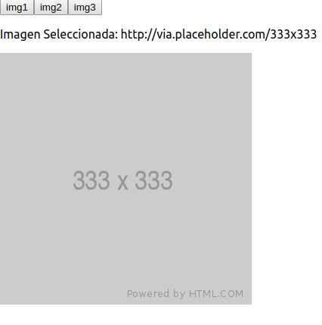
4 - Ejercicios con useState - FUERA DE CLASE
Cambia imagen
Desarrollar una aplicación. Al pulsar sobre cada uno de esos botones, debe cargarse la imagen correspondiente a una de las propiedades del siguiente objeto:
const ANIMAL_IMAGES = {
img1: "http://via.placeholder.com/111x111",
img2: "http://via.placeholder.com/222x222",
img3: "http://via.placeholder.com/333x333",
};

Slide 12
⚡️ Hook de efecto {#️effect-hook}
Si necesitamos obtener datos o modificar manualmente el DOM desde los componentes de React, necesitaremos utilizar operaciones llamadas “efectos secundarios” (o simplemente “efectos”) porque pueden afectar a otros componentes y no se pueden hacer durante el renderizado.
El Hook de efecto, useEffect, agrega la capacidad de realizar efectos secundarios desde un componente de función. Tiene el mismo propósito que componentDidMount, componentDidUpdate y componentWillUnmount en las clases React, pero unificadas en una sola API.
Gracias a este hook, podremos realizar operaciones durante las etapas del ciclo de vida de un componente:
Montaje: Cuando se comienza a visualizar un componente
Update: Cuando cambia un estado o una prop de un componente
Desmontaje : Cuando un componente se deja de visualizar

Slide 13
⚡️ Hook de efecto {#️effect-hook}
import React, { useState, useEffect } from 'react';
function Example() {
const [count, setCount] = useState(0);
// Similar a componentDidMount y componentDidUpdate:
useEffect(() => {
// Actualiza el título del documento usando la Browser API
document.title = `You clicked ${count} times`;
});
return (
<div>
<p>You clicked {count} times</p>
<button onClick={() => setCount(count + 1)}>
Click me
</button>
</div>
);
}
actualizamos el título del documento con un mensaje personalizado que incluye el número de clicks.
este componente establece el título del documento después de que React actualiza el DOM

Slide 14
⚡️ Hook de efecto {#️effect-hook}
useEffect(() => {
console.log('Este código se ejecutará cada vez que el componente se monte.')
return () => {
console.log('Este mensaje se ejecutará cada vez que el componente se desmonte')
}
}, [count]);
Posibles valores del segundo parámetro del useEffect (el array)
[] (array vacío) → El código se ejecutará en el montaje del componente.
[prop] (array con un estado) → El código se ejecutará en el montaje del componente y en en cada cambio del valor de prop.
undefined (useEffect( () => {} )) → El código se ejecutará en cada render.

Slide 15
⚡️ Hook de efecto {#️effect-hook}
import { useState } from "react";
import Image1 from './Image1';
import './App.css';
const App = () => {
const [count, setCount] = useState(0);
return (
<div>
{
count % 2 === 0 ? <Image1 /> : <p>Imagen Oculta</p>
}
<button onClick={() => setCount(count + 1)}>Pulsar</button>
</div>
);
}
export default App;
sorprendenos con unos maravillosos estilos✨
App.js

Slide 16
⚡️ Hook de efecto {#️effect-hook}
import { useEffect } from "react";
const Image1 = () => {
useEffect(() => {
return () => {
console.log('Image1 se desmonta')
}
}, []);
const urlImage = 'https://images.unsplash.com/photo-1673263229942-1d26f16ecd1a?ixlib=rb-4.0.3&ixid=MnwxMjA3fDB8MHxwaG90by1wYWdlfHx8fGVufDB8fHx8&auto=format&fit=crop&w=1170&q=80';
return (
<img src={urlImage} alt="Imagen no cargo" />
)
}
export default Image1;
Image1.js

Slide 17
React.StrictMode
<React.StrictMode>
<App />
</React.StrictMode>
React.StrictMode
El StrictMode de react (utilizado en el index.js) hace que los componentes se rendericen dos veces para detectar problemas en el código y dar mensajes de error. En producción no se ejecutaría.

Slide 18
1 - Ejercicio con useEffect
Consumo de API
Elige una API para consumir sus datos con fetch, como lo realizaste en trabajos anteriores pero ahora con react.

Slide 19
🎭 Hook de contexto {useContext}
useContext proporciona una forma de compartir datos entre componentes sin pasar props manualmente a todos los niveles.
Nuestro objeto Provider se encargará de hacer visible el objeto que le pasemos para todos los componentes anidados en él.
El provider sólo puede utilizar la prop value para determinar la información que va a ser almacenada. Por tanto, si queremos almacenar varios valores, lo que haremos será usar un objeto con múltiples propiedades.

Slide 20
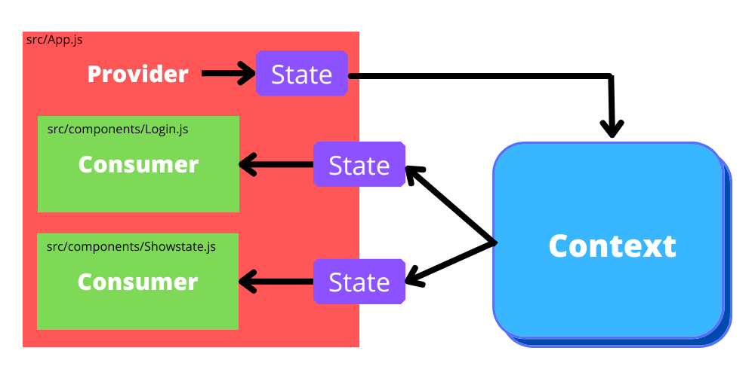
🎭 Hook de contexto {useContext}

Slide 21
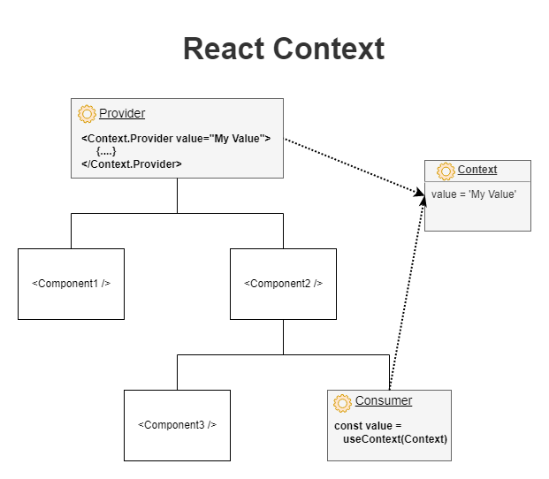
🎭 Hook de contexto {useContext}

Slide 22
🎭 Hook de contexto {useContext}
const themes = {
light: {
foreground: "#000000",
background: "#eeeeee"
},
dark: {
foreground: "#ffffff",
background: "#222222"
}
};
const ThemeContext = React.createContext(themes.light);
function App() {
return (
<ThemeContext.Provider value={themes.dark}>
<Toolbar />
</ThemeContext.Provider>
);
}
function Toolbar(props) {
return (
<div>
<ThemedButton />
</div>
);
}
function ThemedButton() {
const theme = useContext(ThemeContext);
return (
<button style={{ background: theme.background, color: theme.foreground }}>
I am styled by theme context!
</button>
);
}

Slide 23
1 - Ejercicio con useContext
Crea una pagina con react
Crea una página que mostrará información del usuario y que posea 3 componentes: un header, un sidebar y un main. El componente de App contendrá los datos del usuario y deberán pasarse al resto de los componentes hijos a través de useContext.

Slide 24
Recursos
Dejo esta slide oculta con recursos para profes.
https://johnserrano.co/blog/introduccion-a-react-context-con-los-hooks-de-react
https://bluuweb.github.io/desarrollo-web-bluuweb/18-06-react-context/#extra-ruta-protegida
https://www.adictosaltrabajo.com/2020/02/06/react-hooks-tutorial/
https://www.escuelafrontend.com/context-para-el-manejo-de-estado
https://developero.medium.com/react-hooks-usecontext-98a1696c18c4
https://www.w3schools.com/react/react_usecontext.asp
https://pablomonteserin.com/curso/react/context-api/

